Slide 1


Partnerstvo knjižnica, udruga civilnog društva i volontera : dobra praksa Knjižnice Dubec i Knjižnice
Jelkovec
Stručni skup „Dječje knjižnice i civilno društvo”
Knjižnica Medveščak
18. ožujka 2016.
Lorena Banić
Iva Klak Mršić, Jelena Pisačić,
Notes:
Knjižnica Dubec otvorena je 1974. godine, a Knjižnica Jelkovec 2012.godine, obje knjižnice u mreži Knjižnica grada Zagreba djeluju kao ogranci Knjižnice Sesvete. Razlike i sličnosti između dva ogranka uvjetovane su različitim prostorima u kojima djeluju, drugačijom lokalnom zajednicom i naseljima u kojima se nalaze, kao i različitim načinima rada sa djecom i mladima. Sličnost se očituje u organizaciji programa u suradnji s udrugama civilnog društva i volonterima, s ciljem razvoja humanosti, odgovornosti i poduzetnosti kod djece i mladih. Knjižnica Dubec niz godina surađuje s više udruga, od kojih neke kao svoju misiju navode poticanje pojedinca da otkrije svoj potencijal i stvori bolji svijet za sebe i svoju okolinu kroz izazovna iskustva u nepoznatim situacijama. Suradnja s volonterima ostvaruje se kroz redovite aktivnosti i programe knjižnice koji djeluju na dobrobit djece i mladih u raznim područjima njihova života.
Knjižnica Jelkovec i udruga Iskra – centar za edukaciju i savjetovanje višegodišnji su partneri u projektu „Mali pitaju - veliki im čitaju“. Osnovni cilj projekta je unapređivanje vještina čitanja, gdje volonteri pomažu djeci, a svaki održani ciklus radionica rezultira jačanjem društvenog potencijala
lokalne zajednice.
U izlaganju će se prikazati na koji način programi doprinose kako razvoju djece i mladih, tako i
lokalnih zajednica u kojima knjižnice djeluju.

Slide 2
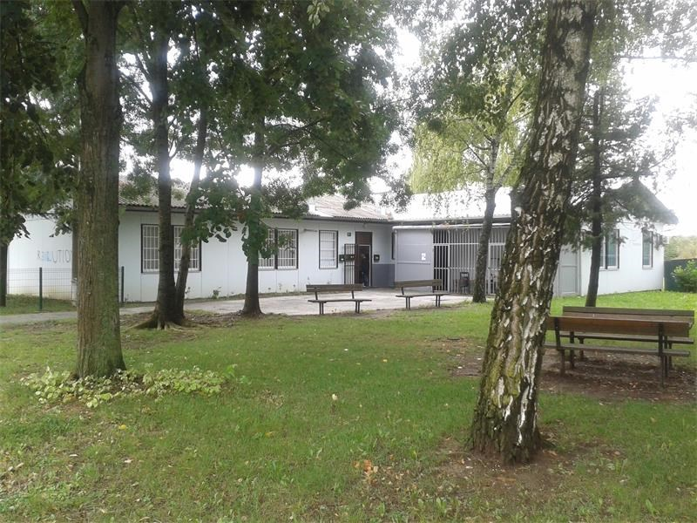
Knjižnica Dubec
- prostor ukupno oko 115m²
- preko 1900 aktivnih članova
- fond cca. 12 600 sv.
diplomirani i pomoćni knjižničar u jednoj smjeni
objekt na rubnom dijelu naselja (u parkiću)
Notes:
često nas ne prepoznaju kako knjižnicu, no nastojimo maksimalno iskoristiti činjenicu da smo smješteni u parkiću. Kao što ćete vidjeti mnoge smo aktivnosti pa i one s volonterima i udrugama usmjerili u parkić. to činimo i zbog toga da budemo vidljiviji neposrednim susjedima te da naše aktivnosti budu prepoznate i da se o njima govori. Osim toga u parkić dolaze i ljudi koji našu zgradu nisu prepoznali kao knjižnicu iako koriste park.

Slide 3
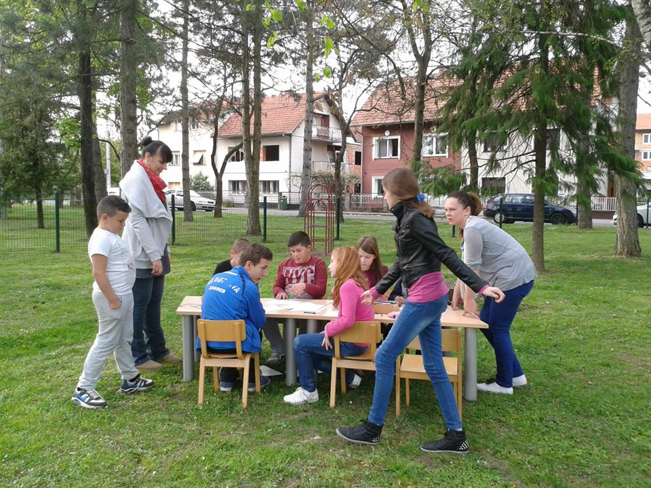
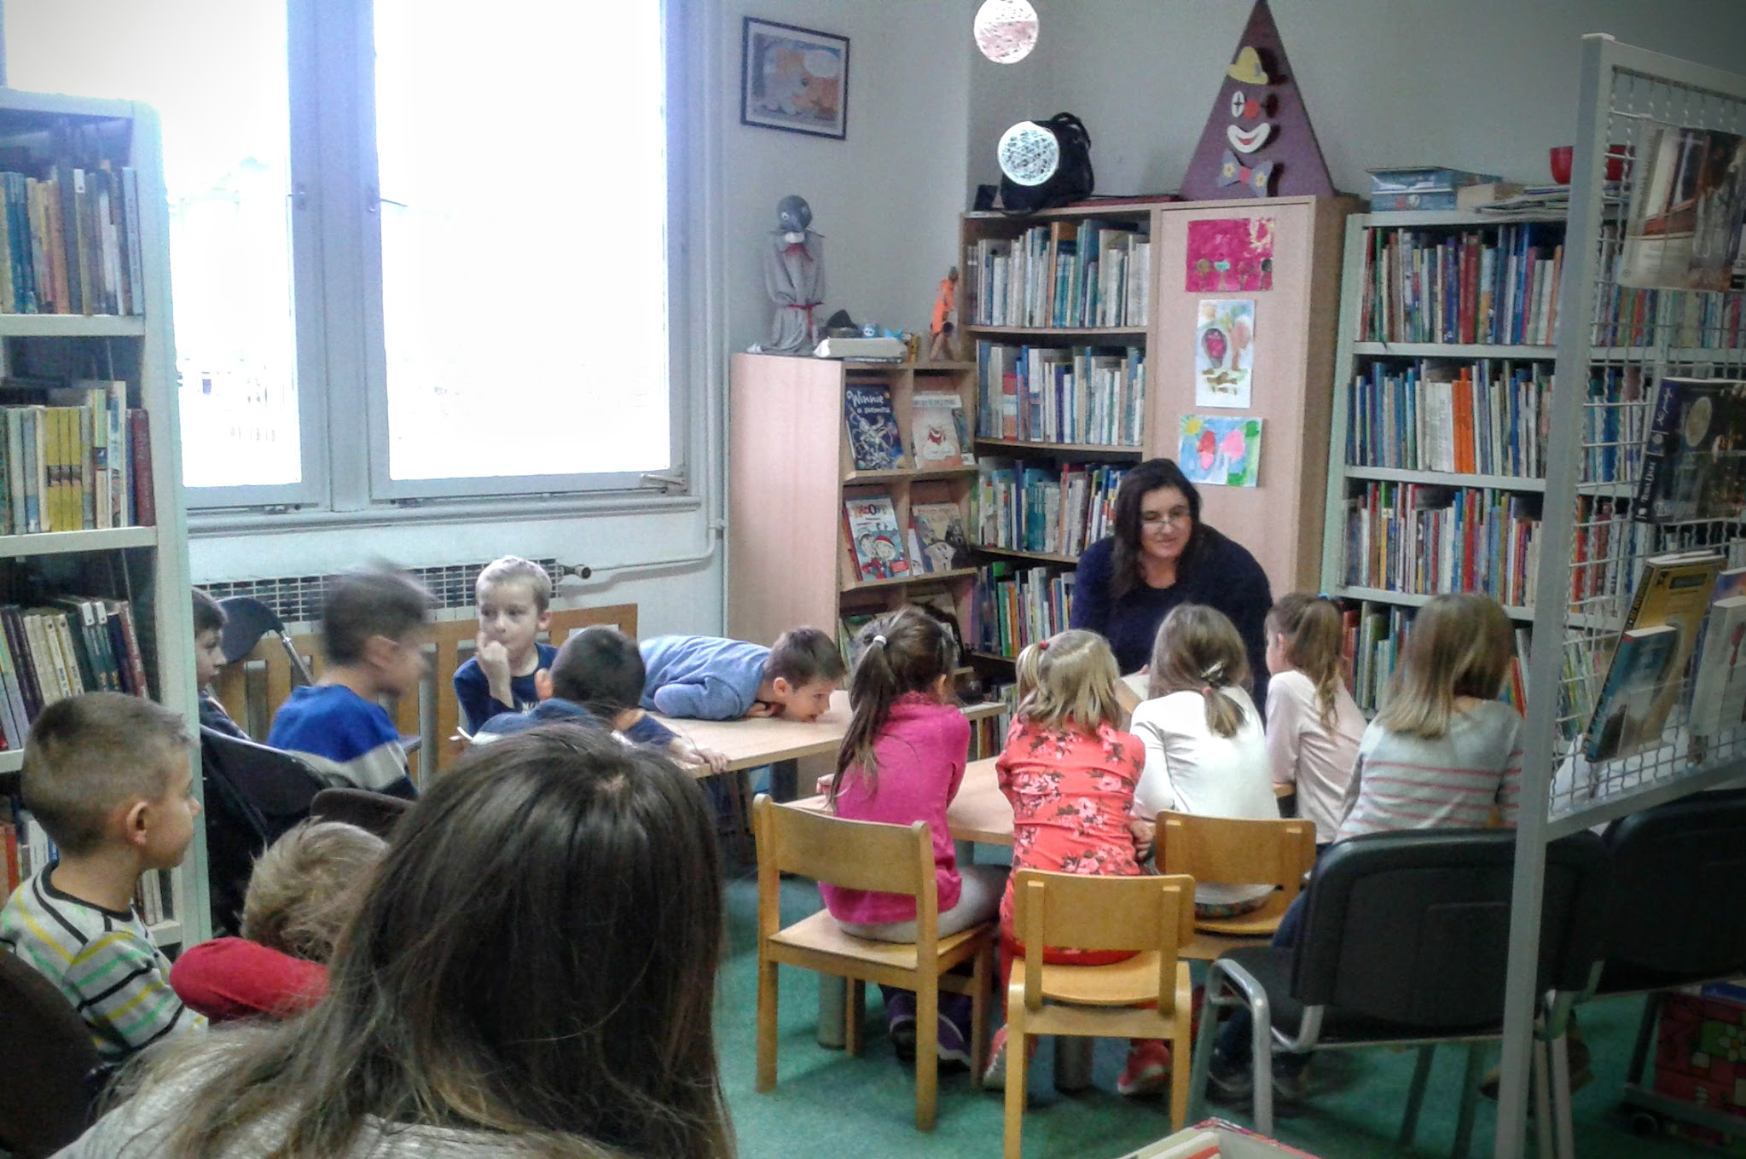
Volonteri
Likovne radionice
Mila Ćorić - što znači volontirati
Čitanje priča
-Anđela Žuro
- proširili smo krug korisnika
Notes:
Likovne radionice održavamo jednom tjedno - Mila Ćorić, volontira oko godinu dana te je potpisala ugovor na još godinu dana. Pomaže u organizaciji i provedbi likovnih radionica za djecu. Prva volonterka u radu s djecom u Knjižnici Dubec i na njenom smo primjeru djeci objasnili što znači volontirati (iako im je teško shvatiti da Mila ne dobiva nikakvu naknadu za svoj rad, te su djeca za Međunarodni dan volontera za Milu napravili jedan skeć koji su odigrali te čestitiku).
Čitaj mi priču! - od nedavno u ovoj aktivnosti nam pomaže volonterka Anđela Žuro te smo i mi proširili krug korisnika koji sudjeluju na ovoj aktivnosti. Krenuli smo sa čitanjem priča za djecu koja bi se odazvala na navedenu aktivnost u određeni termin, sada surađujemo i sa školom te nam jednom tjedno dolaze djeca koja su na boravku i s njima čitamo knjige, razgovaramo o pročitanom, crtamo, ponekad i pjevamo. Nastojimo pobuditi ljubav prema čitanju, ali kroz razgovor i produbiti razumijevanje pročitanog.

Slide 4
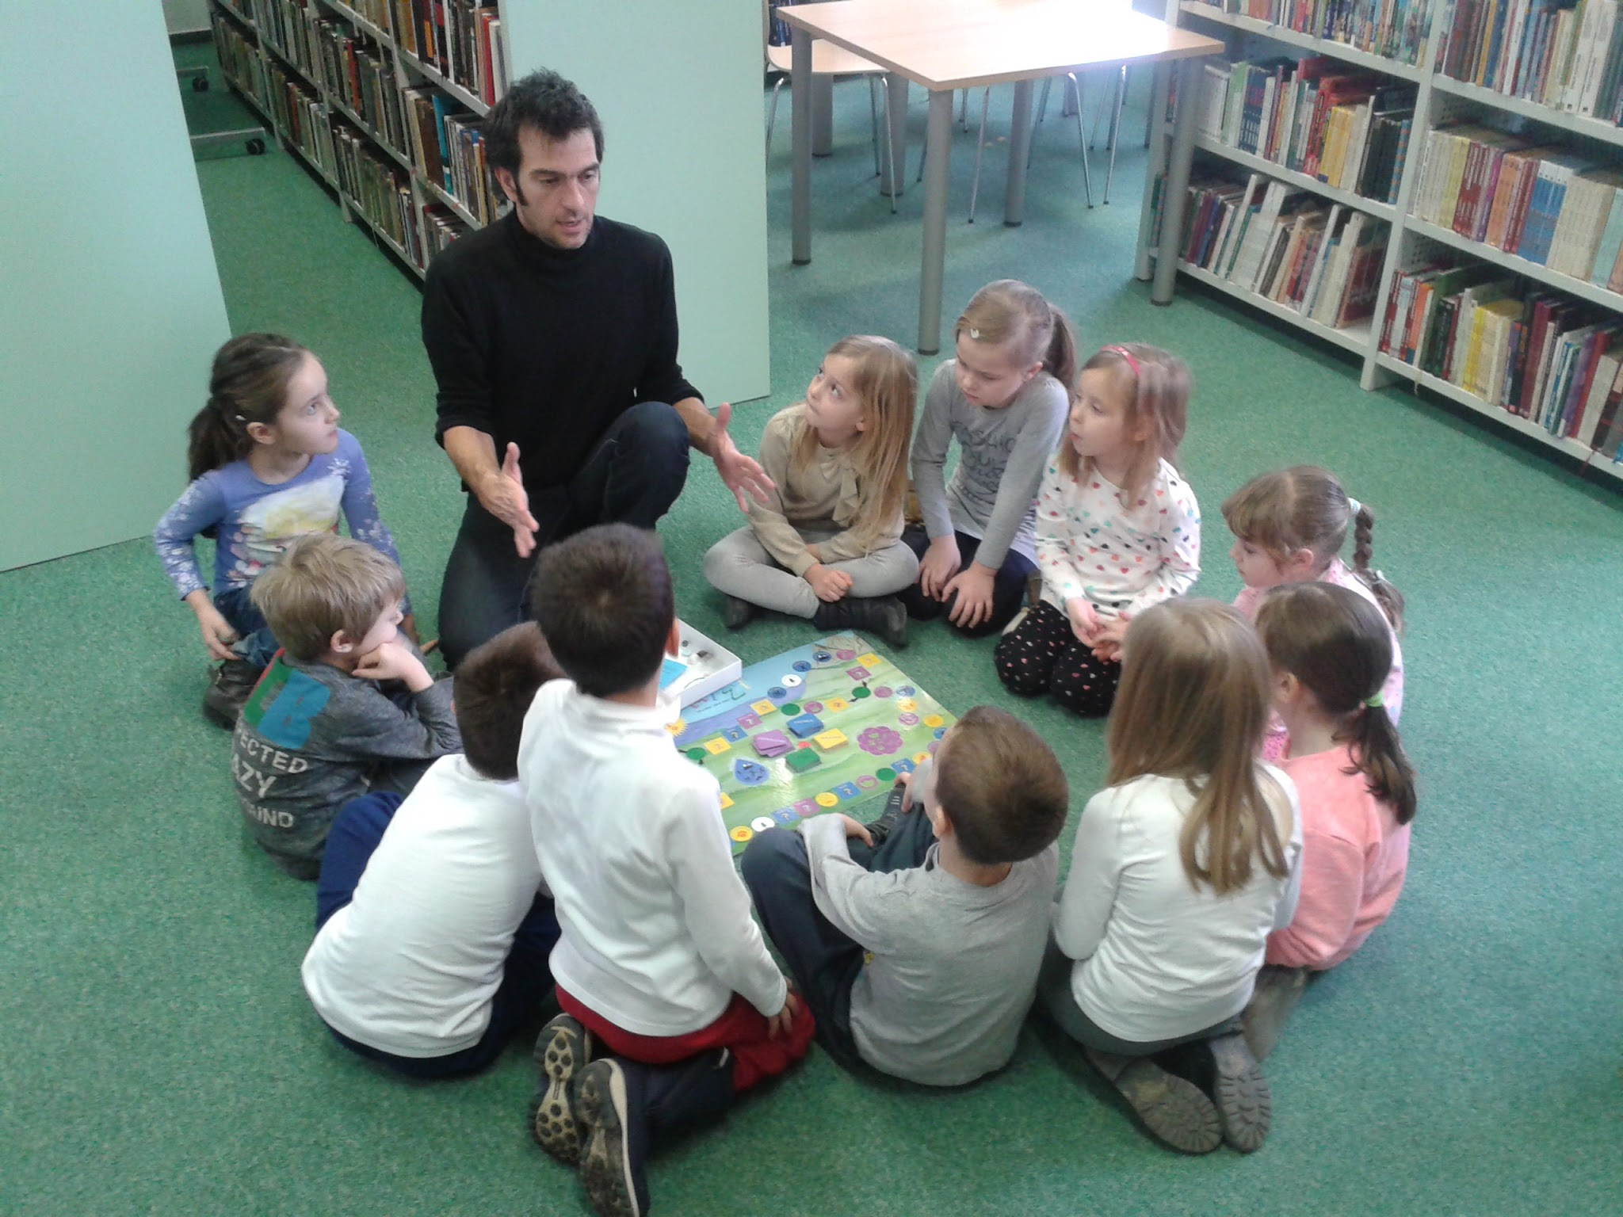
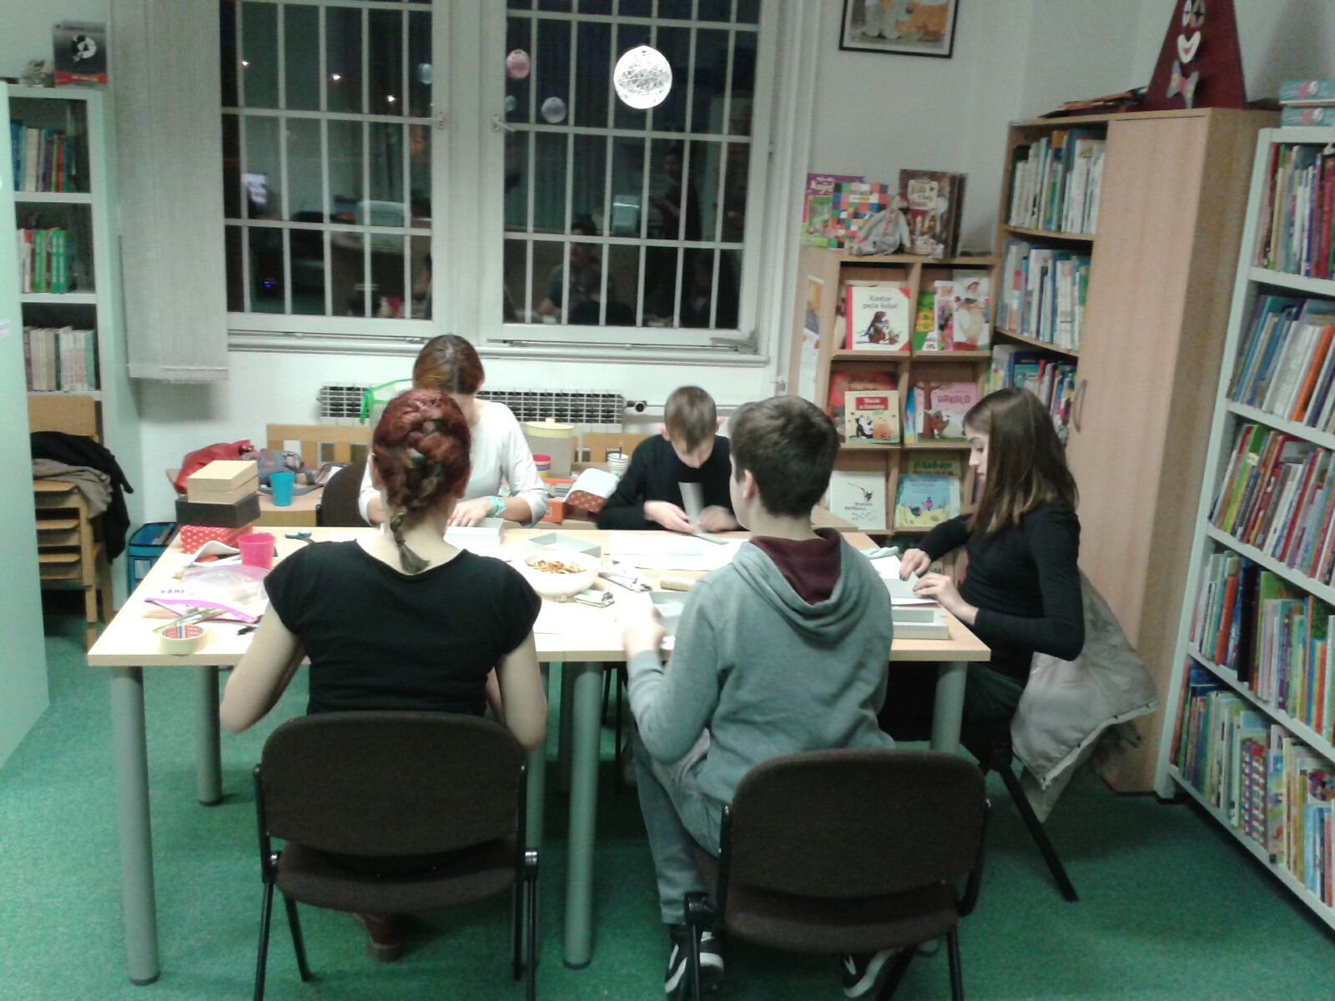
udruge
Suncokret OLJIN
igra MIZI ( škola i vrtić)
  zdravi izbori u životu
grafičke radionice (6 radionica)
  nadareni učenici od 5. do 8. razreda OŠ
povezanost knjižnice, škole, vrtića i udruge
Notes:
Surađivali smo s više udruga. No, ovaj put ću govoriti o udruzi Surcokret OLJIN koja je provela više aktivnosti u Knjižnici Dubec. Igra MIZI je nastala angažmanom članova udruge a promovira zdrave izbore u životu, a u Knjižnici smo se igrali jednom sa školarcima i drugi puta s vrtićkim uzrastom. Reakcije su bile više nego dobre, vrtić je čak naručio nekoliko primjeraka igre.
Osim toga održano je i 6 grafičkih radionica za djecu od 5 do 8 razreda OŠ, a sudjelovanje su djeci predložili nastavnici likovnog odgoja nadarenim učenicima. Dakle ostvarili smo divnu suradnju škole, vrtića i udruge građana.
Knjižnica prepoznata kao partner u osiguranju kvalitetnih programa za djecu u zajednici.

Slide 5
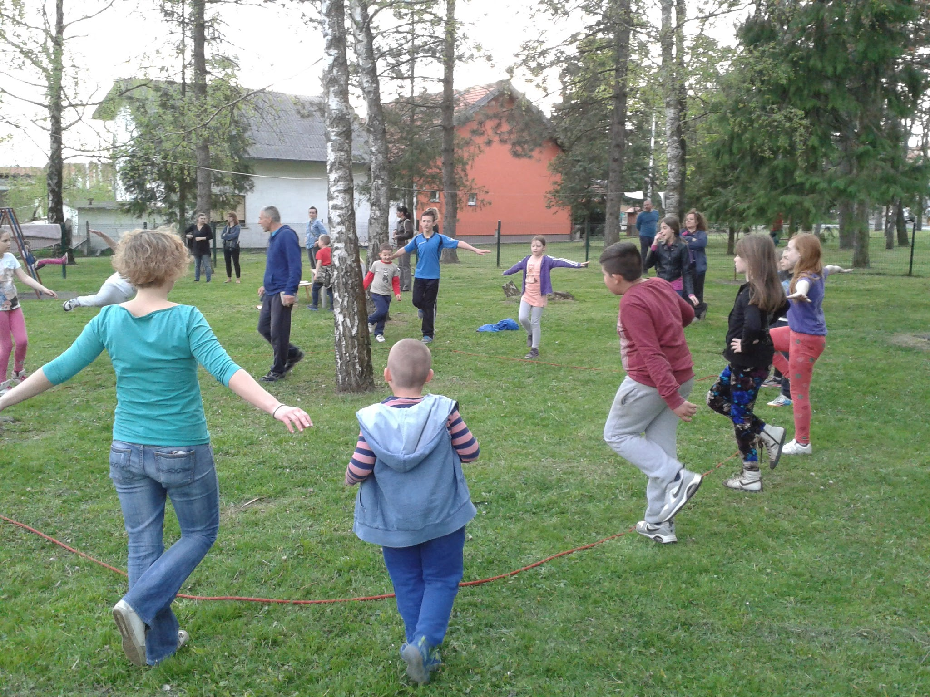
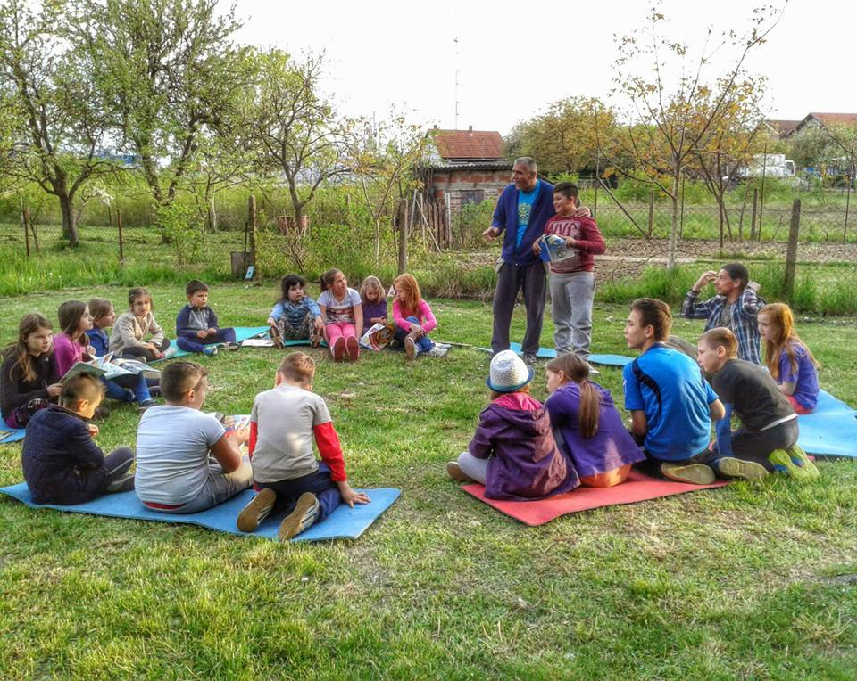
udruge
Outward Bound Hrvatska
otkrivanje svog potencijala i stvaranje boljeg svijeta za sebe i okolinu
suočavanje s izazovima, društvena odgovornost i timski rad
više raznovrsnih igara za grupu djece različitih uzrasta
Notes:
Jedna od udruga s kojom smo surađivali je i Outward Bound Hrvatska. Misija udruge je potaknuti ljude da otkriju svoj potencijal i stvore bolji svijet za sebe i svoju okolinu kroz izazovna iskustva u nepoznatim situacijama.
Riječ je uz ostalo o pustolovini, suočavanju s nepoznatim i izazovima, pomicanju vlastitih granica, društvenoj odgovornosti i razvoju vještina timskog rada. Inače udruga to radi kroz pustolovine u prirodi, a za nas su organizirali više raznovrsnih igara za velik broj djece različitih uzrasta. U ovom slučaju nismo imali organizirani dolazak (škola ili vrtić) jer je sama najava izazvala veliko zanimanje djece za ovu aktivnost.
Kroz navedene primjere ostvarili smo promociju udruga civilng društva i prepoznavanje volonterskog i rada udruga u zajednici. U aktivnostima je sudjelovao velik broj djece, škola i vrtić, a knjižnica je prepoznata kao dobar partner i za udruge i za škole i vrtiće kroz organizaciju raznovrsnih i kvalitetnih programa.

Slide 6
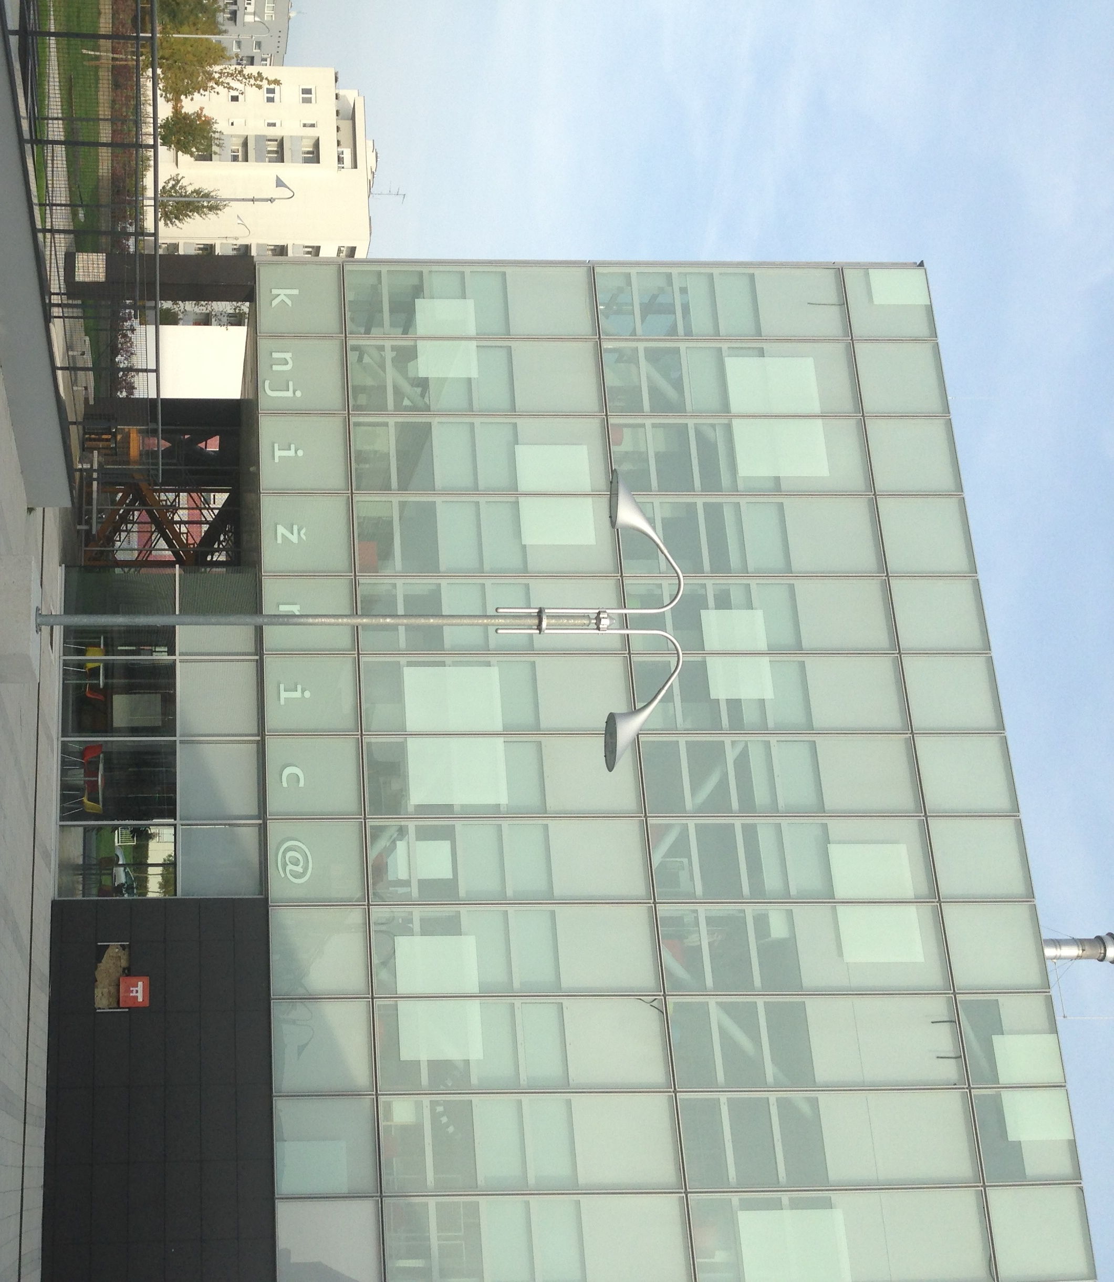
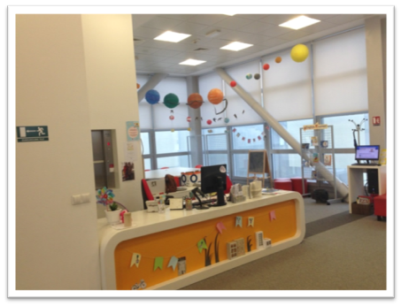
Knjižnica jelkovec
- prostor oko 870 m²
- preko 2500 aktivnih članova
fond 26 074 svezaka i AVM jedinica građe
- Knjižnica radi u dvije smjene
objekt u središtu naselja
Notes:
Gore vidljivi podatci govore o Knjižnici Jelkovec, ogranaku područne Knjižnice Sesvete. Odmah su uočljive razlike između Knjižnice Dubec i Knjižnice Jelkovec i to u veličini fonda, materijalno prostornim uvjetima, radnom vremenu, te smještaju knjižnice u središtu samog naselja. Knjižnica Jelkovec se prostire na 4 etaže, dva kata , prizemlju i podzemnoj etaži. Odjel za djecu i mlade djeluje na prvom katu.

Slide 7

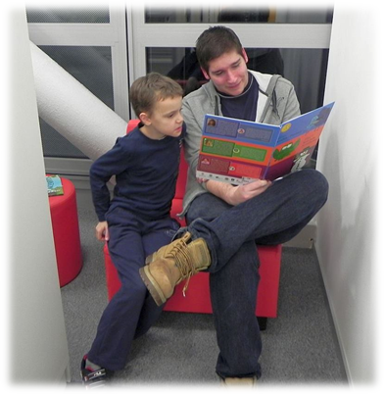

Mali pitaju, veliki im čitaju
Notes:
Centar za edukaciju i savjetovanje Iskra i knjižnica Jelkovec uz potporu Regionalne zaklade za lokalni razvoj „Zamah“ i grada Zagreba – Gradskog ureda za socijalnu zaštitu i osobe s invaliditetom, u rujnu 2013. godine pokreću projekt „Mali pitaju, veliki im čitaju“. Osnovni cilj projekta je unapređivanje vještina čitanja, razumijevanja teksta i razvijanje ljubavi prema knjizi i pisanoj riječi. Korisnici: djeca nižih razreda osnovne škole u dobi od 7 do 10 godina. Projekt se provodio u periodu od tri mjeseca i u njega je uključeno 12 djece, Individualno čitanje odvijalo se jednom tjednom. Ovdje treba naglasiti da udrugu Iskra CES čine profesionalci pomagačkih struka sa dugogodišnjim iskustvom u civilnom sektoru. Tako da su volonteri psiholozi, pedagozi, studenti završnih godina društveno humanističkog usmjerenja.
S obzirom na stručno znanje volontera u projekt se u suradnji sa OŠ Jelkovec uključi i nekoliko djece sa izraženim teškoćama u čitanju. Knjižnica osigurava prostor, te sudjeluje u odabiru građe za čitanje kao i u odabiru djece. Za volontere se organzira supervizija i stručna podrška tijekom rada na projektu
Uz unapređivanje čitalačkih vještina kod djece, ovaj projekt rezultira povećanjem stupnja integracije djece u grupu vršnjaka ,te smanjenjem stope školskog neuspjeha. Da je projekt primijećen u lokalnoj zajednici svjedoče brojni pozivi roditelji koji su htjeli uključiti svoju djecu.

Slide 8
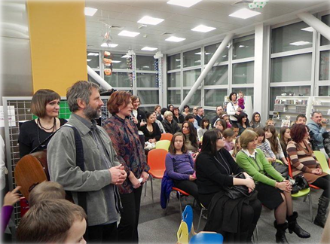


udruge
Notes:
Projekt MPVČ prerastao je u stalnu aktivnosti koju udruga Iskra CES i Knjižnica Jelkovec provode od 2013. godine. Od 2014. g provodi se u dva ciklusa proljetnom i jesenskom . Uvijek nastojimo ciklus završiti nekim zajedničkim druženjem kao 2013. „Festivalom zajedništva” . 2014. brošurom „Roditelj je važan za uspjeh djeteta”. 2015. brojnim predavanjima o načinima učenja, disleksiji, učenju kroz pokret za stručnu javnost. Jesenski ciklus 2015. godine odvijao se potpuno volonterski jer već duže vrijeme nema natječaja za sredstva od gradskog ureda.
U partnerstvu sa Iskrom provodimo „Iskra centar za zajednicu i obitelj” „Roditeljstvo u ogledalu” - oba projekta usmjerena su na jačanje roditeljskih kompetencija u cilju osiguravanja sigurnog, stabilnog i poticajnog okruženja potrebnog za razvoj djeteta. Tu je i projekt „Mladi i poduzetni”.

Slide 9
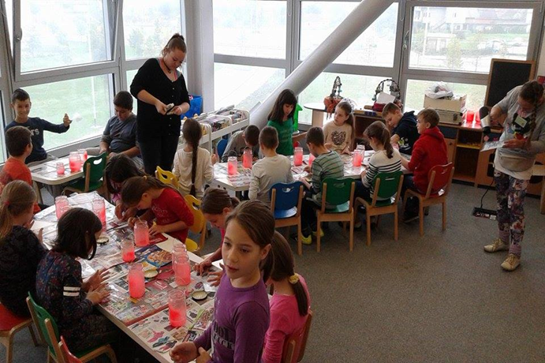
udruge
- Psi pomagači
- Udruga Suncokret OLJIN
- Škola crtanog filma Lukas
- Udruga Eko planet
- Udruga Pokret
- Udruga "Romski putevi – Romane droma"
Kapibara
Dan po dan
Notes:
Knjižnica Dubec i Knjižnica Jelkovec iskazuju svoju sličnost u brojnim suradnjama sa udrugama civilnog društva. U literaturi suradnja je definirana kao jedno od temeljnih načela opstanka ljudske zajednice i usko je vezana za prihvaćanje drugih i drugačijih, te obuhvaća pomoć, podršku i pomaganje jer postoji zajednički cilj. Istaknula bi zanimljivu udrugu Lukas škola animiranog filma i udrugu Eko planet.

Slide 10
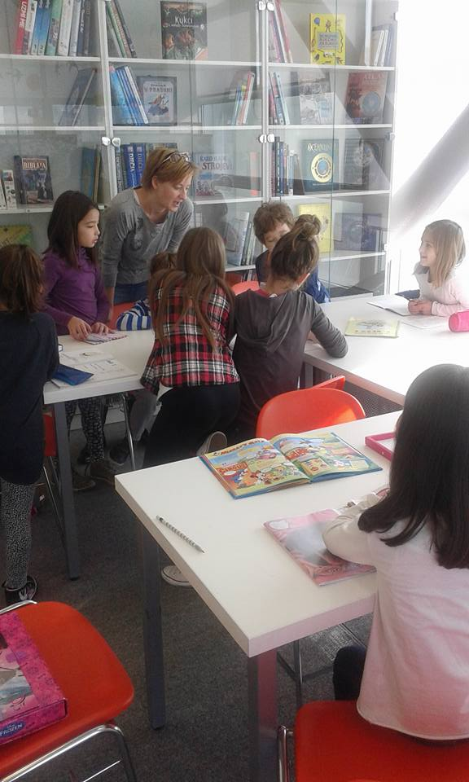
volonteri
Volonteri u Knjižnici :
- Likovna radionica
- Putopisna radionica
- Engleski u knjižnici
Notes:
Podatci iz izvještaja o radu Odjela za djecu i mlade Knjižnice Jelkovec svake godine pokazuju sve veći broj različitih aktivnosti i sve veći broj posjetitelja tih aktivnosti. Od prvog dana rada Odjel za djecu i mlade je treći životni prostor naselja Novi Jelkovec,te smo odmah uvidjeli da nam je potreba pomoć volontera pri provedbi radionica ( iz nekih prošli izlaganja na ovom skupu možda se sjećate da je u središtu odjela lift koji onemogućava preglednost prostora) podsjetimo da je prošlo sedam godina od prvih useljenja u stanove i tri godine rada knjižnice koja je i dalje jednina kulturna ustanova u naselju. Knjižnica se kroz zalaganje volontera pruža prigoda da proširi i poboljša svoje usluge. Naše najzanimljivija radionica već više od godine dana je Engleski u knjižnici koji ujedno pruža pomoć u učenju jezika uz domaće zadaće a za one koji mogu više nudi različite knjige i slikovnice koje knjižničarke čitaju

Slide 11
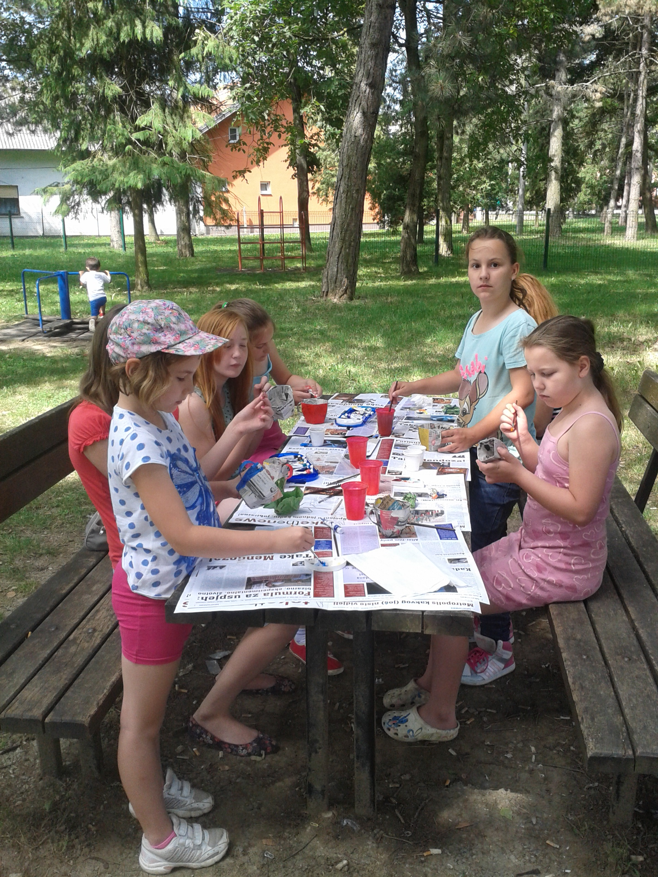
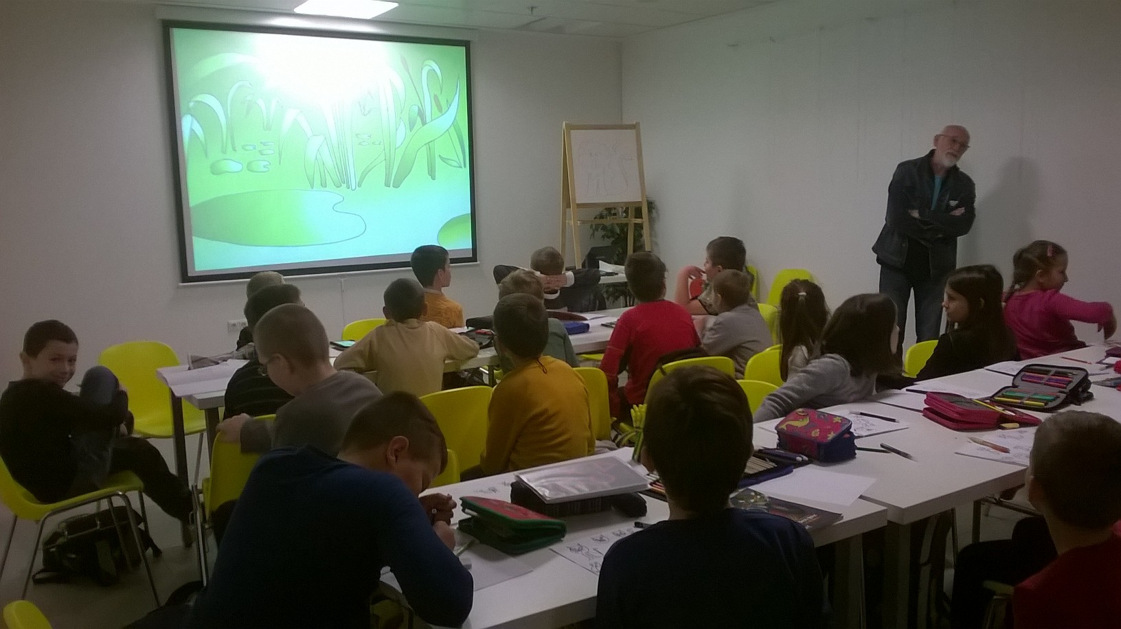
Sličnosti i razlike…
Notes:
Na razlike smo ukazivali tijekom prezentacije i odnose se na različite materijalno prostorne uvjete koje vladaju u knjižnici Dubec i Knjižnici Jelkovec.
Sličnost je vidljiva u brojnim aktivnostima koje se provode u suradnji sa udrugama ili volonterima knjižnice.
Obje knjižnice brojnim programima i uslugama nastoje povećati vidljivost svoje knjižnice u lokalnoj zajednici u kojoj djeluju, te tako ostvaruju brojene zadaće definirane za narodne knjižnice.

Slide 12
hvala
lorena.banic@kgz.hr
iva.klak.mrsic@kgz.hr
jelena.pisacic@kgz.hr

